Slide 1
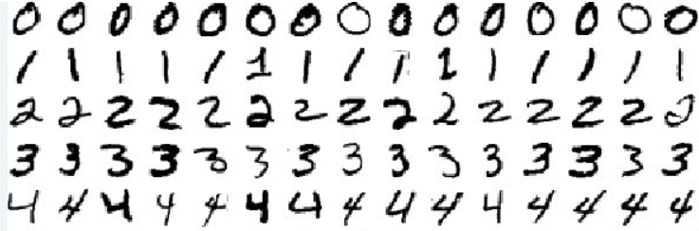
Présentation CNN
Ahmed

Slide 2
Context :
Projet de 6 jours ayant pour but de concevoir un modèle de reconnaissance d’image.
Et dans la vraie vie …

Slide 3
Plan
01
Organisation
02
Queqlues points techniques
03
Résultats

Slide 4
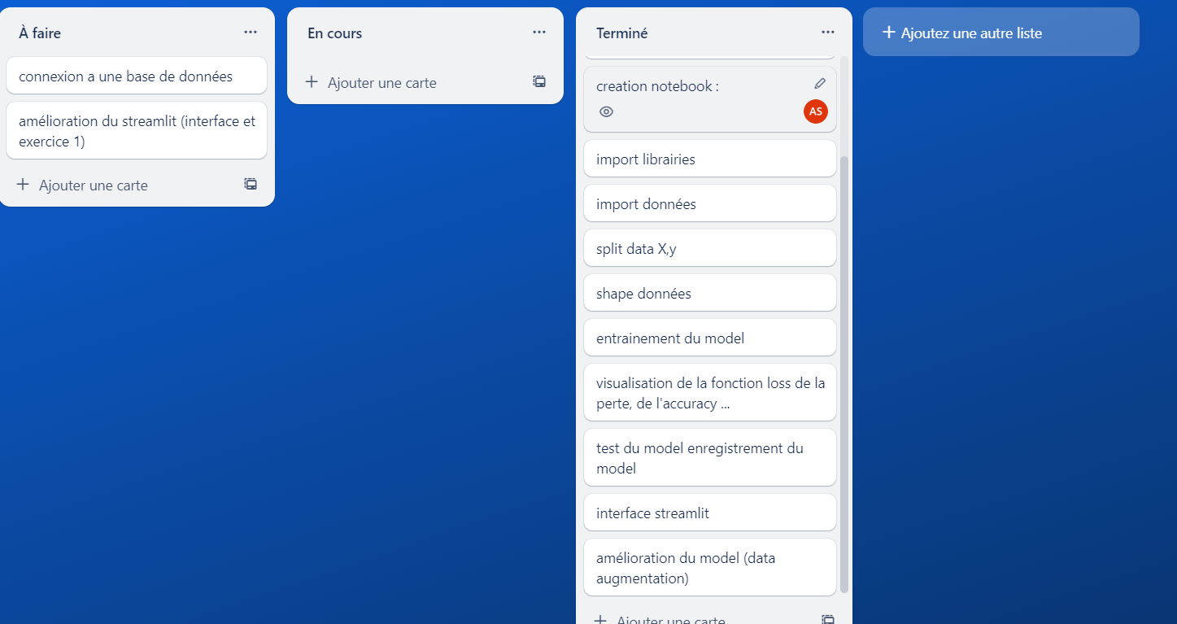
Organisation

Slide 5
Organigramme
Veilles/Planification
Début de l’application Streamlit.
Synthèse présentation
J1
J3
J6
J2
J4-5
Début Notebook
Amélioration modèle/Application Streamlit

Slide 6
Point Technique :
Le jeu de données
Architecture du modèle
Notion techniques
Metrics
Résultat

Slide 7
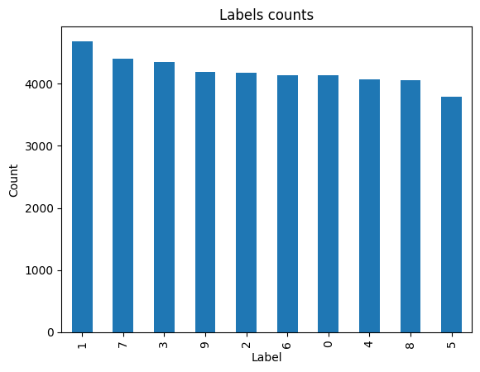
Le jeu de données
Jeu de 42 000 lignes et 785 colonnes
target colonne ‘Label’

Slide 8
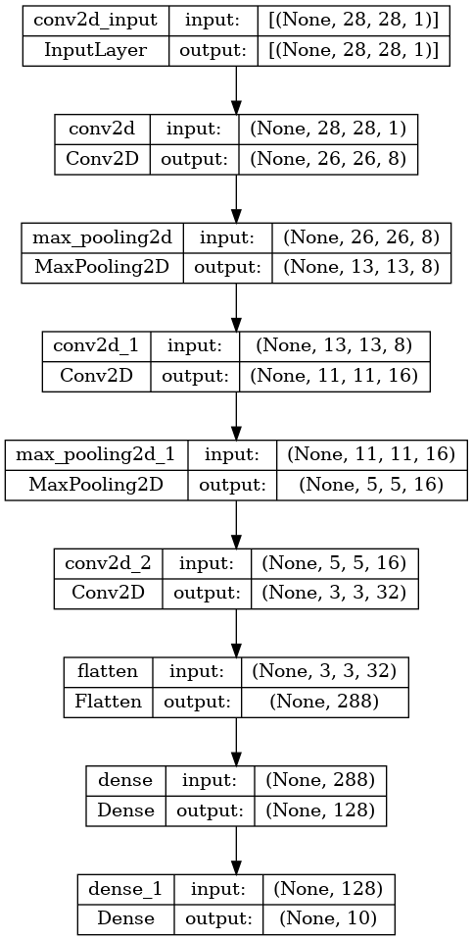

Slide 9
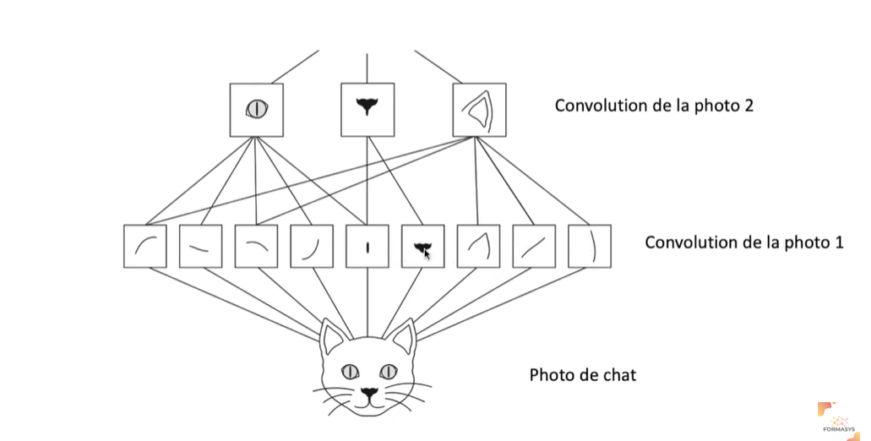
Convolution :
Convolution : Appliquer des filtres prenant en comptes des parties spécifiques de l’image en question

Slide 10
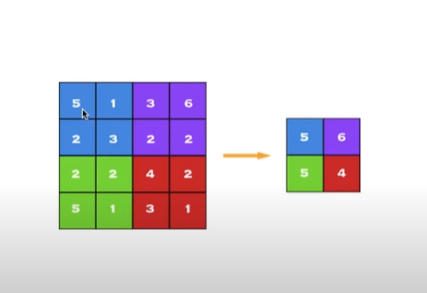
Max Pooling :
Le principe est de réduire les dimentions de l’image en tenant compte de l’importance des valeurs. (On garde que les parties de l’image ayant la plus grande valeur)

Slide 11
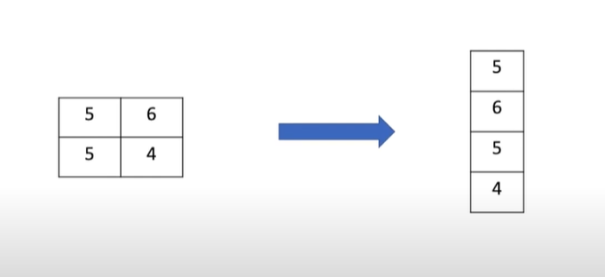
Flattening :
La dernière étape consiste à mettre notre image sous une autre dimension afin de permettre l’apprentissage du modèle.

Slide 12
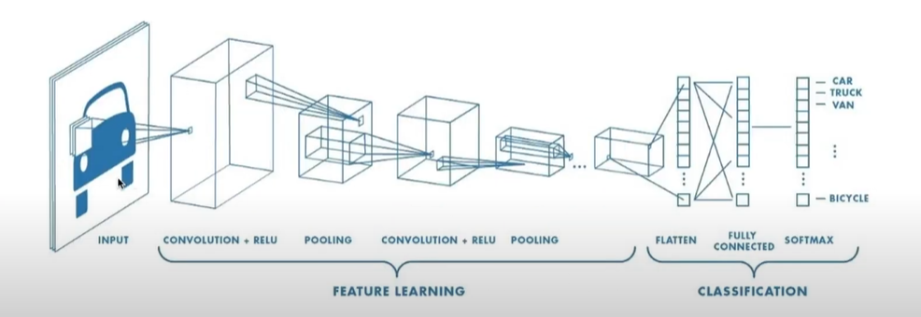
Récap :

Slide 13
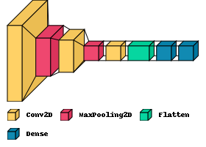
Récap du model :

Slide 14
Metrics
Utilisation de la fonction de perte ‘Categorical_cross_antropy’ : Utilisé pour de la classification multi-classes, mais en souhaitant un seul label en sortie
Optimizer Adam : Variante de la descente de Gradient
Mesur de performance du modèle : Accuracy

Slide 15
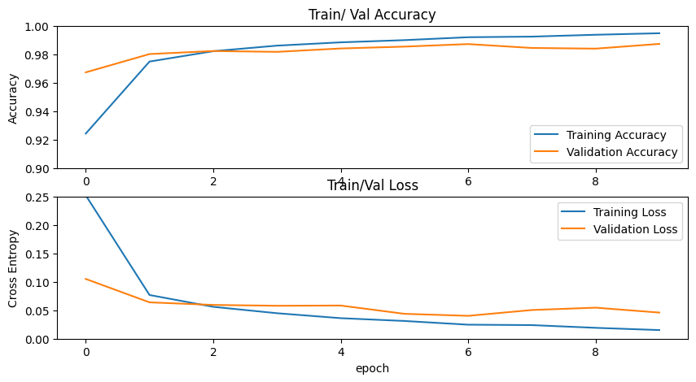
Résultat des metrics

Slide 16
Data Augmentation
Pour tenter d’améliorer un modèle (déjà bon …) nous avons fait :
_ Rotation_range = 50
_ Honrizonta/Vertical_flip
_ Zoom_range = 0.5
_ height_shift_range = 0.2
_ brightness_range = [0.5,1.5]

Slide 17
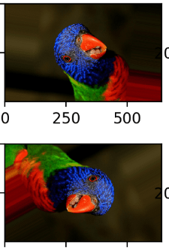
rotation_range :
Rotation_range = 90 :

Slide 18
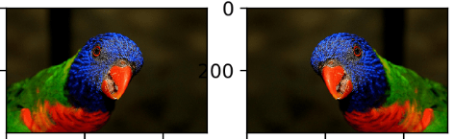

H/V_flip :
Horizontal_flip :
Vertical_flip :

Slide 19
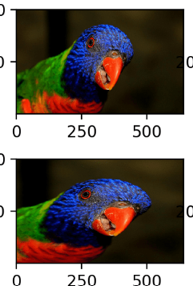
Zoom_range :
Zoom_augmentation :

Slide 20
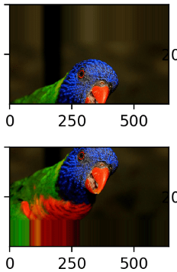
height_shift :
height_shift :

Slide 21
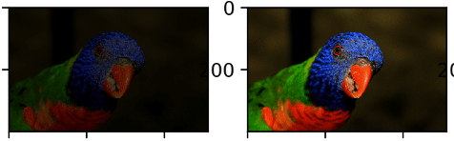
brightness_range :
britness_range :

Slide 22
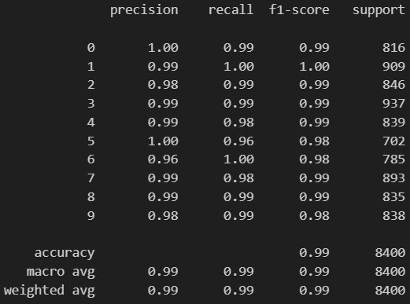
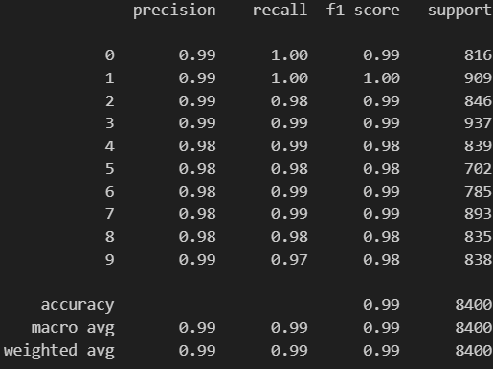

Comparaison avec et sans Data Augmentation :
Sans : Avec :
Test :

Slide 23
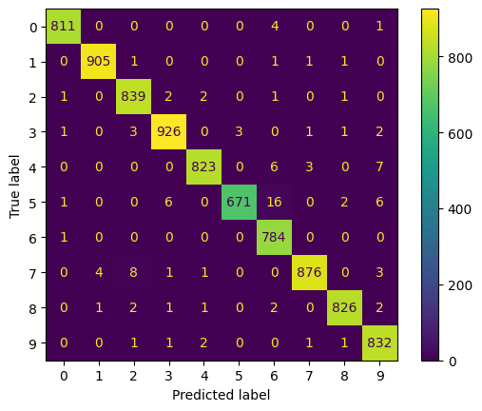

Comparaison avec et sans Data Augmentation (2) :
Sans : Avec :

Slide 24
Piste d’Amélioration :
_ Connexion à un BDD
_ Création d’un tableau récapitulant les prédiction (juste ou pas)

Slide 25
